Slide 1
專案進度報告
負 責 人：何佳曄
目前成員：何佳曄
報告日期：2020.12.11
開始日期：2020.12.04
結束日期：

Slide 2
當周進度
設計 PWM
使用按鈕設定計數邊界，接著使用有限狀態機來控制兩個計數器的計數，第一個計數器數時候 PWM 值為1，另一個計數器數時值為0，最後皆將結果接上七段顯示器來呈現。

Slide 3
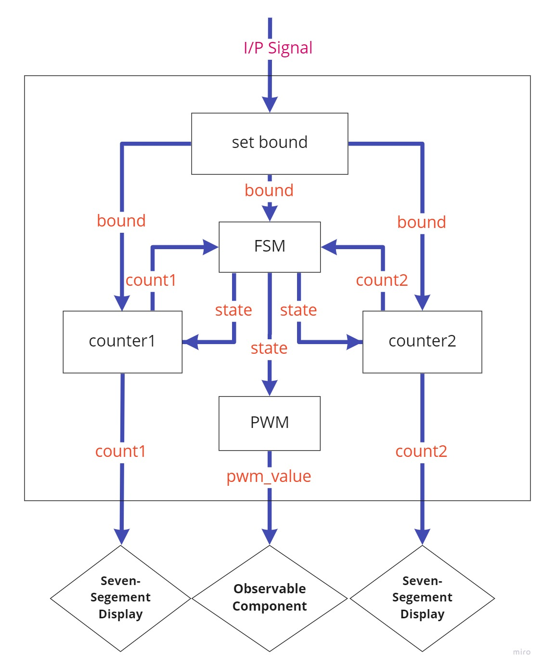
PWM (1/2)
PWM 設計流程圖
: FPGA電路
: 輸出訊號
: 實際電路

Slide 4
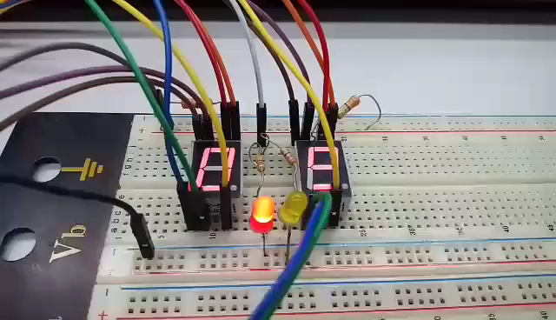
PWM (2/2)
接上共陽極七段顯示器及LED
說明: LED 代表 PWM 的輸出: 紅燈代表上數，黃燈代表下數，接著使用 FPGA 板子上的指撥開關來控制界線。影片一開始設定0110，最後設定0010
程式碼: PWM_Code

